Slide 1
Sección 2
Escaleras

Slide 2
Aviso legal
Este material fue elaborado gracias al subsidio número SH-31198-SH7 de la Administración de Salud y Seguridad Ocupacional, del Departamento de Trabajo de los Estados Unidos. Su contenido no necesariamente refleja las opiniones o políticas de dicho Departamento. La inclusión de nombres o productos comerciales u organizaciones no implica la aprobación por parte del gobierno estadounidense. Se hicieron revisiones a este material con el número de subvención SH-05122-SH9 de la Administración de Salud y Seguridad Ocupacional, del Departamento de Trabajo de los Estados Unidos.
Esta presentación está destinada a discutir las Reglamentaciones Federales únicamente; sus requisitos estatales individuales pueden ser más estrictos ya que muchos estados operan su propia OSHA estatal y pueden haber adoptado estándares de construcción que son diferentes de la información presentada en esta capacitación. Si vive en un estado con un plan estatal aprobado por OSHA, debe comunicarse con su administrador local para obtener más información sobre los estándares aplicables en su estado.
Estos materiales están destinados solo para fines informativos.
No se hace ninguna declaración en cuanto a la minuciosidad de la presentación.
Notes:
This material was produced under grant number SH-31198-SH7 from the Occupational Safety and Health Administration, U.S. Department of Labor. It does not necessarily reflect the views or policies of the U.S. Department of Labor, nor does mention of trade names, commercial products, or organizations imply endorsement by the U.S. Government. Revisions were made to this material under grant number SH-05122-SH9 from the Occupational Safety and Health Administration, U.S. Department of Labor.

Slide 3
Aviso legal, continuado 1
Esta presentación no tiene la intención de proporcionar una capacitación basada en el cumplimiento, la intención es abordar la concientización sobre de peligros en la industria de la construcción residencial (es decir, la construcción de viviendas) y reconocer los riesgos presentes que se superponen en muchos lugares de trabajo de construcción.
Las fotografías que se muestran en esta presentación pueden representar situaciones que no cumplen con los requisitos de seguridad aplicables de OSHA.
No se ofrece ni se da ninguna sugerencia legal, y no se pretende ni se establece ninguna relación abogado-cliente. Si se requiere asesoramiento legal u otro tipo de asistencia de un especialista, se deberán buscar los servicios de un profesional competente.
Es responsabilidad del empleador y de sus empleados cumplir con todas las normas y reglamentaciones de seguridad de OSHA y de la jurisdicción en la cual trabajan.
Notes:
Please read the disclaimer for legal purposes, this is required under the Susan Harwood Training Grant program.

Slide 4
Información de copyright © 2018
Este material es propiedad con derechos de autor de Job-Site Safety Institute y la Asociación Nacional de Constructores de Viviendas. Conforme con la reglamentación federal, OSHA se reserva la licencia de usar y difusión de dicho material con el propósito de promover la seguridad y la salud en el lugar de trabajo. El Job-Site Safety Institute y la Asociación Nacional de Constructores de Viviendas autorizan a los empleadores y profesionales de seguridad y salud en el lugar de trabajo a utilizar este material, distribuido por o a través de OSHA, en sus lugares o prácticas de trabajo, de acuerdo con las pautas contenidas en el material.
A este fin, se concede permiso para utilizar dicho material con derechos de autor únicamente con fines no comerciales, educativos, personales o académicos. El material puede ser utilizado e incorporado en otros programas de seguridad y salud en el lugar de trabajo, con la condición de que no se cobre ninguna tarifa por el uso posterior del material. Se prohíbe el uso del material para cualquier otro propósito, en particular el uso comercial sin una autorización previa expresa y por escrito del titular de los derechos de autor. Además, cualquier modificación al material está prohibida sin la autorización previa, expresa y por escrito de los propietarios de los derechos de autor.
Notes:
Note that the these materials are copyrighted by the Job-Site Safety Institute and the National Association of Home Builders. Permission is granted to use such copyrighted material in accordance with the terms on the slide.

Slide 5
Objetivos de aprendizaje: Sección 2
Determine la escalera adecuada para usar según la capacidad de peso y altura.
Calcule la inclinación correcta de las escaleras extensibles para una configuración adecuada e identifique cómo asegurar y estabilizar las escaleras.
Identifique cómo mantener una posición segura cuando usa una escalera.
Notes:
Discuss the learning objectives for Section 2. In this section we will address ladder and scaffold safety, including:
Determine the proper ladder to use based on weight capacity and height.
Calculate the proper pitch of extension ladders for proper set-up, and identify how to secure and stabilize ladders.
Identify how to maintain a safe position when using a ladder.

Slide 6
Escaleras

Slide 7
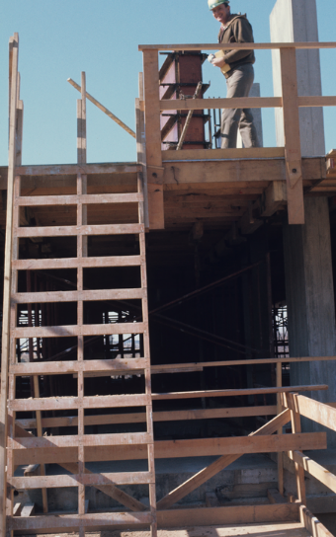
Peligros de las escaleras
La probabilidad de sobrevivir a una caída desde una escalera de al menos 10 pies (3 metros) de altura es solo del 50%.
Aproximadamente la mitad de todas las lesiones causadas por resbalones, tropezones o caídas de escaleras y escaleras de tijera requieren tiempo sin trabajar.
Notes:
Your chances of surviving a fall from a ladder at least 10 feet high is only 50%. Additionally, approximately half of all injuries caused by falls from ladders require time away from work to heal. This can lead to reduced income for your family, and also unnecessary pain and suffering.
Photo from the Electronic Library of Construction Occupational Safety & Health (ELCOSH) http://www.elcosh.org/image/625/i000230/230.html

Slide 8
Requisitos para la Capacitación en Escaleras
Cada empleado que utilice escaleras deberá recibir capacitación para reconocer los peligros relacionados con su uso.
Los peligros incluyen:
  La naturaleza de los peligros de caídas en el área de trabajo.
  Procedimientos correctos para colocación, uso y mantenimiento.
  Capacidades máximas previstas de soporte de carga.
Notes:
Discuss the training requirements when using ladders. Additionally, employees need to understand the nature of fall hazards, correct procedures for placing and using ladders and the maximum intended load-carrying capacities of ladders so you do not exceed their maximum working load rating.

Slide 9
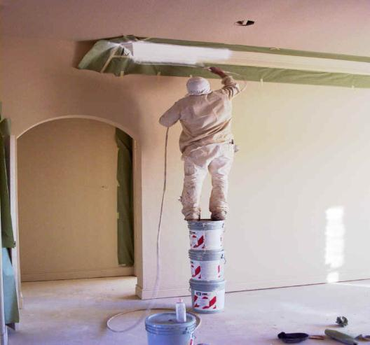

¿Escalera o Andamio?
Notes:
Discuss the unsafe work practice that is utilized here. Rather than use a stepladder, trestle scaffold or other approved equipment, the worker is placing himself in harm’s way by standing on three stacked 5-gallon paint buckets. It is important to always use the right tool for the job.

Slide 10
Elección de la Escalera correcta
Antes de subir a una escalera, piense en lo siguiente:
¿Qué capacidad puede soportar?
La altura de la escalera: ¿es demasiado corta o demasiado alta?
Condición de la escalera e instrucciones exclusivas para la escalera seleccionada.
Veremos cada uno de estos puntos en detalle.
Notes:
Explain how to pick the right ladder for the task being performed. Remember to pay close attention to the task(s) being performed. Try to think about what capacity the ladder can hold, the height of the area you need to access, and always remember to perform a visual inspection of the ladder prior to use.

Slide 11
Carga/Capacidad nominal de trabajo adecuada
Requisitos de OSHA
Las escaleras no deben cargarse más allá de la carga máxima prevista para la cual fueron construidas ni por encima de la capacidad nominal indicada por el fabricante.
Notes:
Discuss the proper duty rating capacity of ladders. Ladders must not be loaded beyond the manufacturers maximum intended load for which they were built to handle.

Slide 12
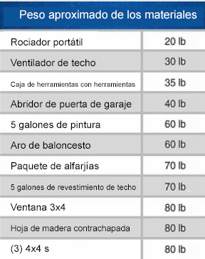
Carga/Capacidad nominal de trabajo adecuada, continuado 1
¿Cuánto peso se cargará a la escalera?
  Tenga en cuenta su peso más las herramientas y los materiales que se manejan.
  NOTA: los trabajadores no deben llevar herramientas o materiales al subir una escalera que podrían hacer que pierdan el equilibrio y se caigan.
La carga nominal es la capacidad máxima de carga segura de la escalera.
Notes:
Discuss the proper duty rating capacity of ladders. When calculating the duty rating or ladder you need, remember to factor in your weight plus the weight of tools and materials being carried. The duty rating is the maximum safe load capacity of the ladder.
Photo Source: https://www.wernerco.com/us/support/ladder-safety-tips/how-to-choose-a-ladder

Slide 13
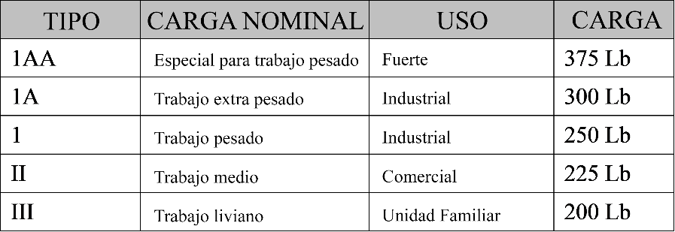
Carga/Capacidad nominal de trabajo adecuada, continuado 2
Seleccione una escalera con carga nominal adecuada para su peso y los materiales que manipula.
Notes:
Explain the table showing duty ratings for a variety of ladder types. For example, a type III light-duty ladder is meant for household use and its maximum intended load rating is 200 lbs. On the opposite spectrum, a type IAA ladder is meant for special heavy duty rugged use and its maximum intended load rating is 375 lbs.

Slide 14
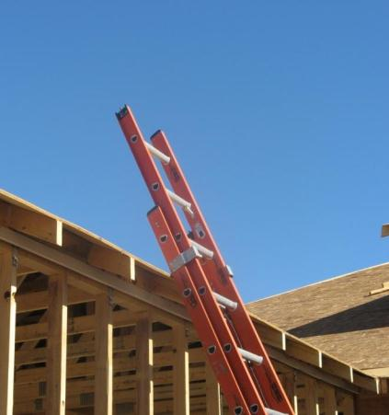
“Regla de los 3 pies” (90 cm) para Escaleras extensibles
Al usar una escalera extensible para acceder a otro nivel, la escalera debe extenderse por lo menos a 3 pies (90 cm) por encima del rellano para proporcionar un agarre manual para subir y bajar de la escalera.
Notes:
Emphasize this important rule, requiring the ladder to expend at least 3 feet above the landing or area being accessed. The reason for this requirement is to provide a hand hold for employees to be able to safely get on and off the ladder.

Slide 15
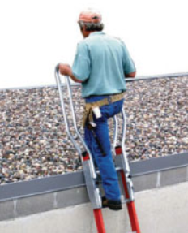
“Regla de los 3 pies” (90 cm) para Escaleras extensibles, continuado 1
Las extensiones adicionales a las escaleras que permiten a los trabajadores caminar a través de la parte superior de una escalera extensible son aceptables si se extienden al menos a 3 pies (90 cm) sobre el rellano.
Notes:
Recognizing that it is important to provide a safe hand hold for workers to get on and off of a ladder, many manufacturers are beginning to make walk-through extensions to avoid having to navigate around the rungs of a ladder. An example of this type of walk-through ladder extension is shown in the slide.
Photo: https://www.osha.gov/pls/oshaweb/owadisp.show_document?p_table=INTERPRETATIONS&p_id=25177

Slide 16
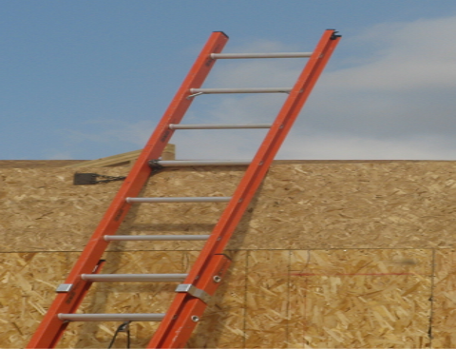
“Regla de los 3 pies” (90 cm) para Escaleras extensibles, continuado 2
3 pies (90 cm)
Notes:
This picture helps illustrate that a ladder must extend 3 feet beyond the level being accessed. A general rule is that a ladder must extend 3-rungs above the level being accessed as most rungs are placed approximately 12 inches apart.

Slide 17
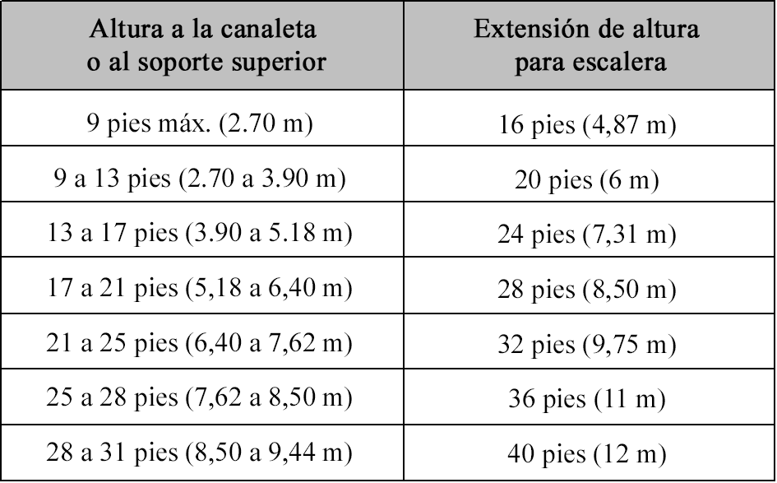
Calcule la longitud necesaria de la escalera
Las escaleras extensibles deben ser de 7 a 10 pies (2.1 a 3 metros) más largas que el punto de contacto más alto.
  Esto permite el ángulo de posicionamiento y la extensión adecuados sobre la línea del techo o el rellano.
Notes:
Explain that extension ladders should be at least 7 to 10 feet longer than the height being accessed. This allows for the proper angle for the ladder to be placed, in addition to adding the 3 feet extension above the level being accessed. The chart on the right helps explain this further by providing examples of the height being accessed and also the corresponding ladder height needed.

Slide 18
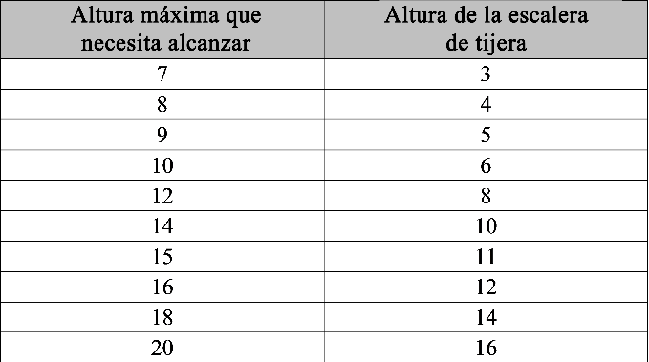
Escaleras de tijera de altura adecuada
Elija una escalera de tijera que no sea más de 4 pies (1,2 metros) más corta que la altura que tiene que alcanzar.
Notes:
A stepladder must be no more than 4 feet shorter than the area being reached. This prevents employees from needed to stand on the top 2-rungs of a stepladder, which is unsafe and against OSHA regulations.

Slide 19
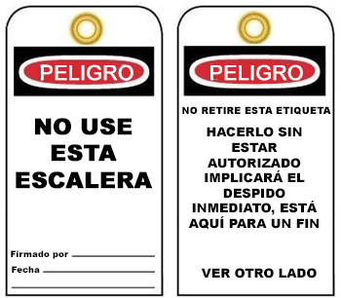
Inspeccione la escalera
Inspeccione las escaleras antes de usarlas para detectar defectos visibles.
  Nunca use una escalera que esté rota o dañada.
  Retire las escaleras dañadas del servicio, etiquételas como dañadas y de ser posible, deséchelas inmediatamente.
Notes:
Ladders must be inspected at least daily for visible defects. Employees must never use a ladder that is broken or otherwise damaged. Damaged ladders must be removed from service and tagged as defective. An example of a tag to mark a ladder as unsafe and to not use is shown on this slide.

Slide 20
Inspección de escaleras
Peldaños que faltan, rotos o sueltos.
Antideslizantes dañados o desgastados.
Clavos, tornillos, pernos o remaches sueltos.
Espaciadores, anclajes u otros materiales flojos o defectuosos.
La madera de las escaleras puede estar podrida o deteriorada.
Rieles, tirantes y escalones cuarteados, separados, desgastados o rotos.
Falta la identificación o las etiquetas de seguridad.
No pinte las escaleras porque esto puede ocultar los defectos.
Notes:
Discuss different areas of a ladder to inspect prior to use. Look for damaged rungs, feet, missing connectors, rot or decay, broken rails and missing identification labels.

Slide 21
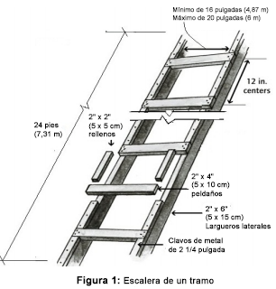
Escaleras hechas con tablones en la obra
Las escaleras de madera hechas en la obra son permitidas, si están construidas de acuerdo con las especificaciones de OSHA y ANSI.
  Deben construirse según el estándar ANSI A14.4-2009.
  Este estándar contiene requisitos muy específicos para el tipo de materiales a usar, así como el espaciado y las limitaciones.
  No use escaleras hechas en el trabajo a menos que haya revisado las Reglamentaciones y normas de OSHA y ANSI.
Notes:
Discuss that job-made ladders are permissible, but must be made pursuant to specific OSHA and ANSI requirements. These standards contain specific instructions for the type of materials to use, spacing and limitations of job-made ladders.

Slide 22
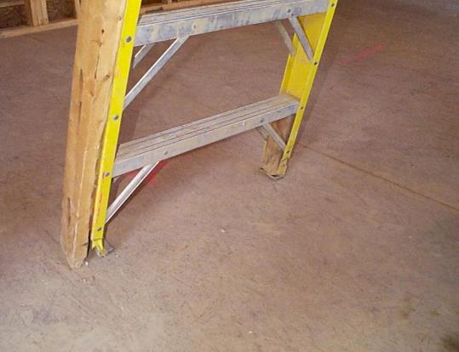
Fotografías de escaleras dañadas
Esta escalera muestra el uso de madera de 2x4 para reparar rieles laterales y patas dañados de la escalera.
  Esta escalera debe etiquetarse y retirarse del servicio.
Notes:
This photo shows a ladder with a 2x4 used to repair the siderail, which is not permitted. Ladders that are damaged must be tagged and removed from service. Also, notice the lumber used to support the bottom step.

Slide 23
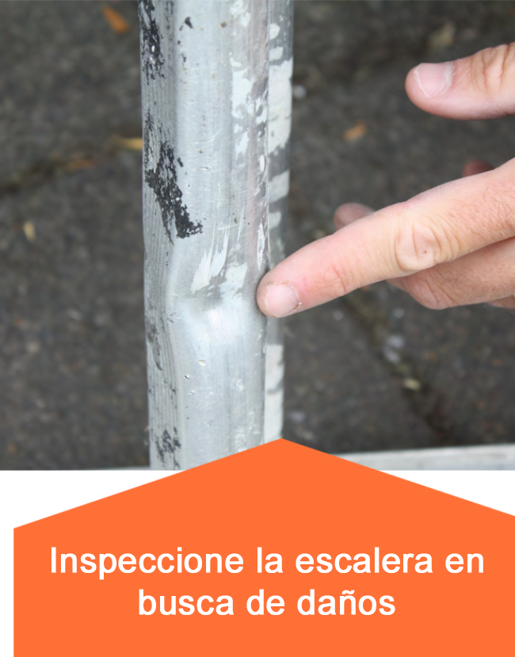
Fotografías de escaleras dañadas, continuado 1
La barandilla de esta escalera está abollada.
  Esta escalera debe etiquetarse y retirarse del servicio.
Notes:
The slide shows a photo of a damaged ladder siderail. This ladder should be tagged and removed from service.
Source: http://osha.oregon.gov/OSHAResourceNewsletter/2013/08-2013/images/ladder/fig-03.jpg

Slide 24
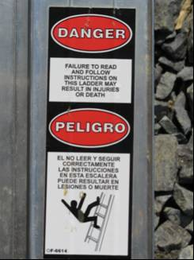
Etiquetas de las escaleras
Verifique las etiquetas para conocer sobre:
  Advertencias
  Carga nominal
  Montaje
Notes:
Ladder manufacturers must affix labels which show warnings, duty rating and discuss proper set-up.

Slide 25
Configuración de escalera - Ubicación
Evite instalar la escalera en áreas de mucho tránsito o áreas de barricadas alrededor de la escalera.
No usar escaleras metálicas ni de aluminio cerca de cables del tendido eléctrico.
Coloque las escaleras en superficies estables y niveladas.
Notes:
Avoid setting up ladders in a high traffic area or barricaded areas. Do not use metal or aluminum ladders near electrical lines. Additionally, ladders must be placed on stable and level surfaces.

Slide 26
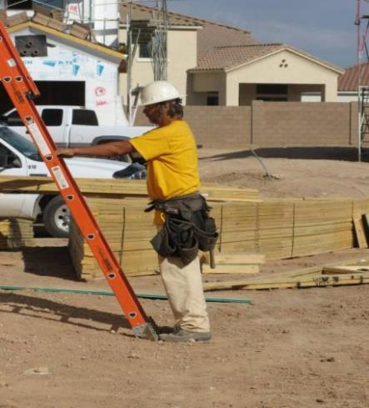
Configuración de la escalera - Inclinación adecuada
Las escaleras extensibles deben usarse con una inclinación de 4 a 1 (1,2m a 30 cm).
Por cada 4 pies (1,2 m) de longitud de la escalera, la parte inferior de la escalera debe estar a 1 pie (0,3 m) de la estructura.
Ejemplo:
20 pies (6 m) (altura) ÷ 4 pies (1.2 m) = 5 pies (1.5 m) de paso
Notes:
A good rule of thumb to determine if the ladder is at the proper pitch is to stand at the base of the ladder and extend your arms. If you can touch the ladder while standing straight up the pitch is approximately 4:1.

Slide 27
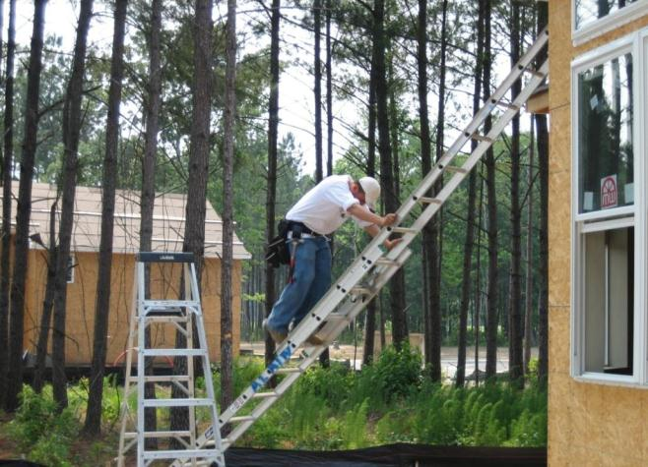
¿Es la inclinación correcta?
Recuerde, por cada 4 pies (1,2 m) de altura, la parte inferior de la escalera debe estar a 1 pie (30 cm) de distancia de la estructura.
Notes:
Discuss the unsafe work practices utilized in this photo. A worker is shown climbing an extension ladder leaning against a residential home under construction at an improper pitch.

Slide 28
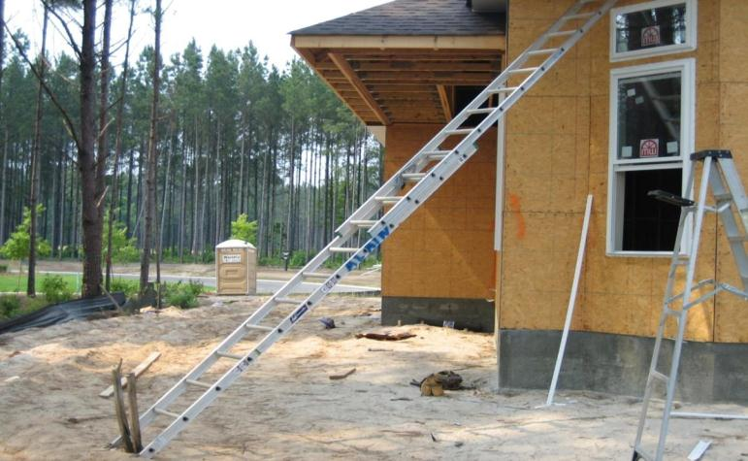
Identificar los peligros
¿Cuántos peligros identifica en esta foto?
Notes:
A ladder is shown at an improper angle. Additionally, a stepladder is shown without being fully opened.

Slide 29
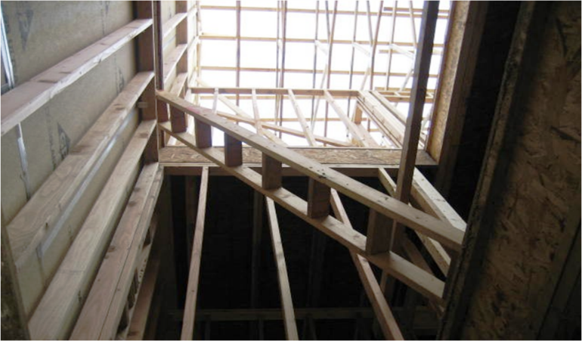
Identificar los peligros, continuado 1
¿Cuántos peligros identifica en esta foto?
Notes:
A job-made wooden ladder is shown over a floor opening. Floor openings should be properly secured with a cover suitable to handle 2-times the maximum intended load.

Slide 30
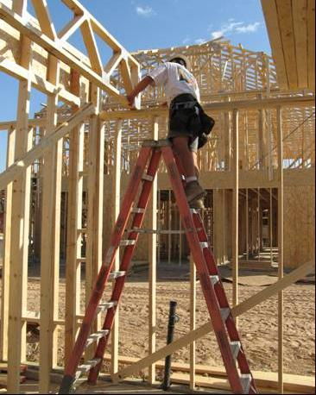
Escaleras de tijera
La mayoría las escaleras de tijera están diseñadas para usarse en una posición abierta y bloqueada.
No use una escalera de tijera que esté doblada o inclinada, a menos que esté diseñado para apoyarse directamente contra una superficie vertical.
Notes:
Stepladders are only to be used in an opened and locked position. Do not use a stepladder leaning against a structure or in a folded position.

Slide 31
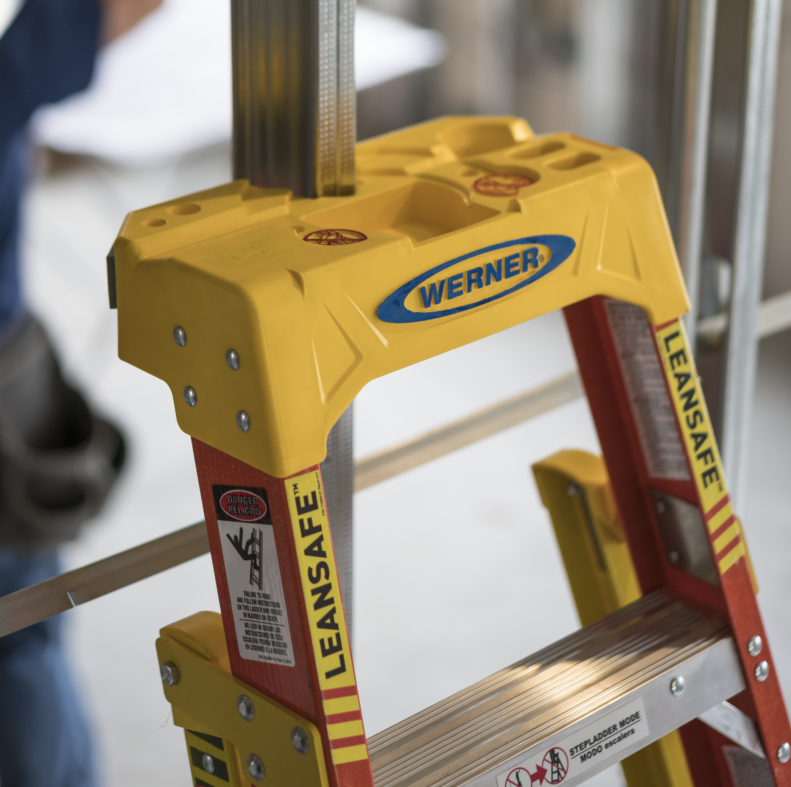
Escaleras de tijera, continuado 1
Una escalera de mano estándar y una escalera inclinada todo en uno.
Fotos cortesía: Werner Ladder

Slide 32
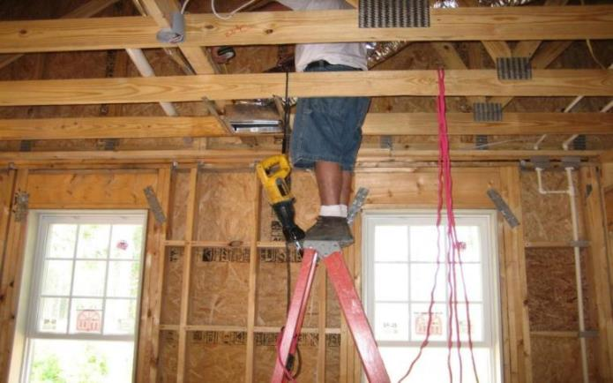
Escaleras de tijera, continuado 2
Nunca se pare en los 2 peldaños superiores de una escalera de tijera.
Notes:
Never stand on the top 2 rungs of a stepladder as you are at a higher risk to lose your balance and fall.

Slide 33
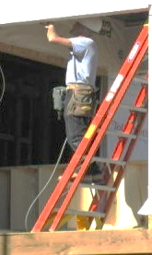
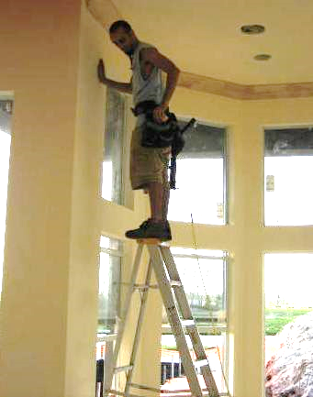
Identificar los peligros, continuado 3
¿Cuántos peligros identifica en esta fotografía?
Notes:
These photos show employees improperly using stepladders. One worker is shown using a stepladder in a leaning position and the other worker is shown on the top rung of a stepladder.

Slide 34
Asegure y estabilice las escaleras
Asegure las escaleras extensibles en la parte superior o inferior para evitar el movimiento.
La base de una escalera extensible debe asegurarse en su lugar utilizando las zapatas de seguridad en la escalera u otros medios efectivos.
Notes:
Ladders should be secured at the top and bottom to prevent movement or displacement. The base of an extension ladder must be secured by using the feet on the ladder or by other effective means.

Slide 35
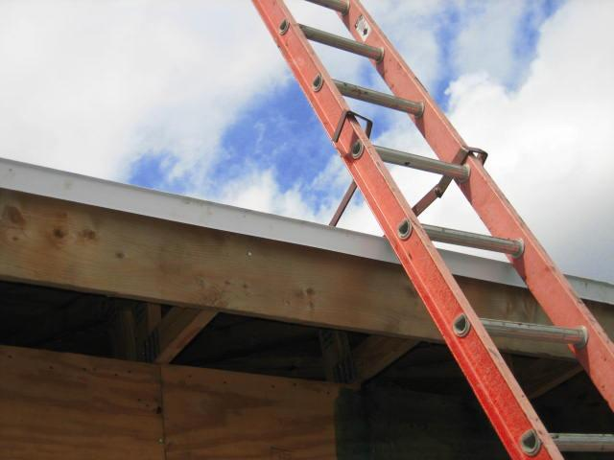
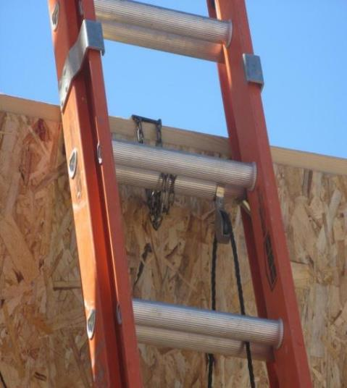
Escalera asegurada en la parte superior
Notes:
These photos show two types of ways to secure ladders at the top to prevent displacement. The photo on the left shows a brace or bracket system and the photo on the right shows a chain.

Slide 36
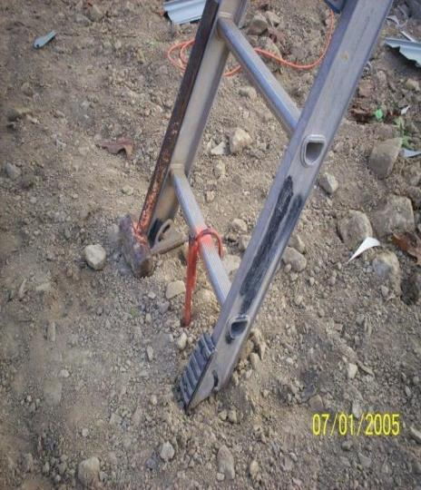
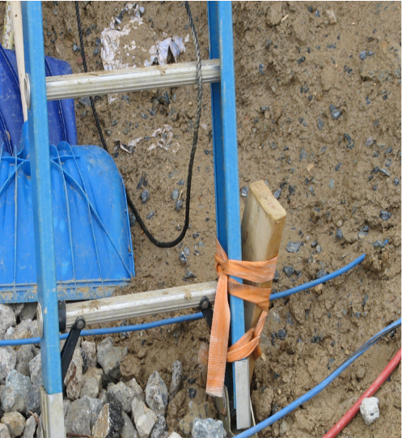
Afianzada en la Parte Inferior
Notes:
These photos show examples of ways to secure ladders at the bottom or base. Beyond securing the feet of a ladder into the ground, you can also use an anchor type device, as shown on the photos.

Slide 37
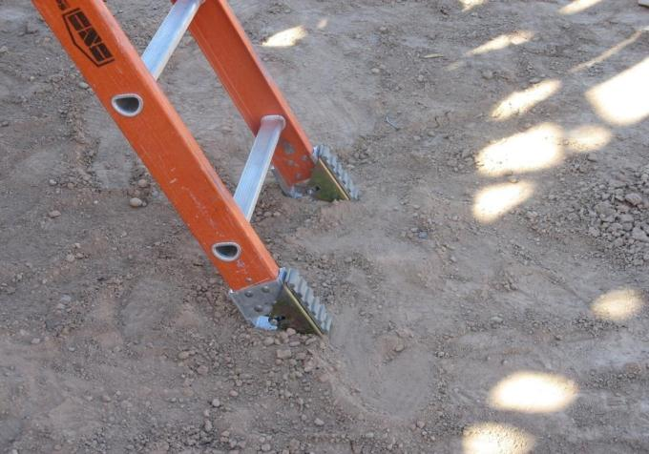
Asegurar escaleras en una ase floja
Excave en las zapatas /el listón de la escalera extensible en el suelo.
  Las zapatas deben mirar hacia afuera y estar clavadas en el suelo para evitar que la escalera se suelte.
Notes:
On loose soil or a soft base, dig feet into the ground. The feet should face outward and dig into the ground to prevent the ladder from kicking out.

Slide 38
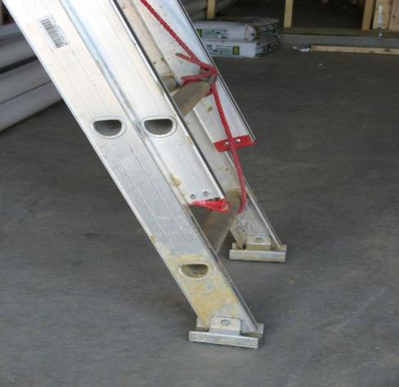
Asegurar las escaleras en una base firme
Use zapatos antideslizantes / zapatas de seguridad en suelo firme.
Instale una placa protectora o procure que alguien sostenga la escalera mientras está en uso.
Notes:
On a firm base, set feet level and on the rubber pads. You can also install a kick-plate or have someone hold the ladder to prevent it from slipping out when in use.

Slide 39
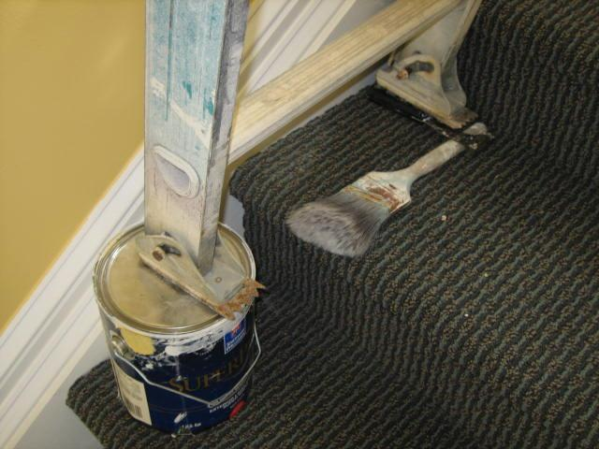
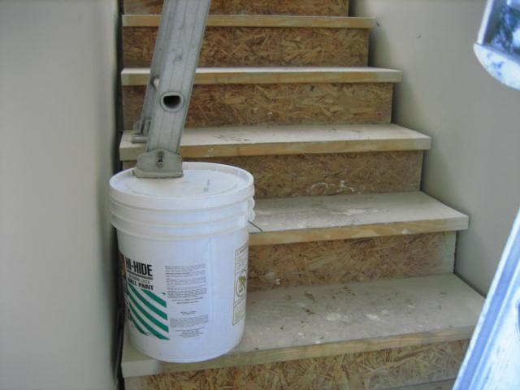
Identificar los peligros, continuado 4
¿Cuántos peligros identifica en esta fotografía?
Notes:
This photo shows improper and unsafe ways to stabilize a ladder on an uneven surface. In these photos buckets are used on stairs to assist in leveling a ladder. This is an unsafe practice and is against OSHA regulations, specifically those found in 29 CFR 1926.1053.

Slide 40
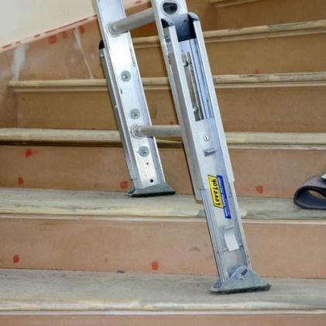
Asegurar las escaleras en superficies irregulares
Cuando la superficie no esté nivelada, use un nivelador de escalera (accesorio) para proporcionar puntos de contacto uniformes.
Notes:
To assist in leveling ladders on uneven surfaces, you should use an approved ladder leveling accessory; an example of which is shown in the slide.

Slide 41
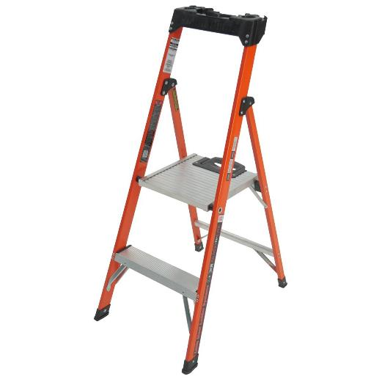
Escalera de Podio de Fibra de Vidrio - Tipo 1
Notes:
250-lb weight rating.
4, 5 and 6 ft. models
Lightweight, slim profile

Slide 42
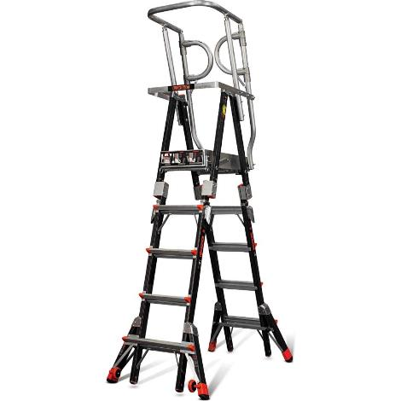
Escalera de jaula de seguridad ajustable – Tipo 1AA
Notes:
Made from high-strength fiberglass-resin composite.
Non-conductive.
Worker is protected from full enclosed work platform.
Can work hands free within their workspace.

Slide 43
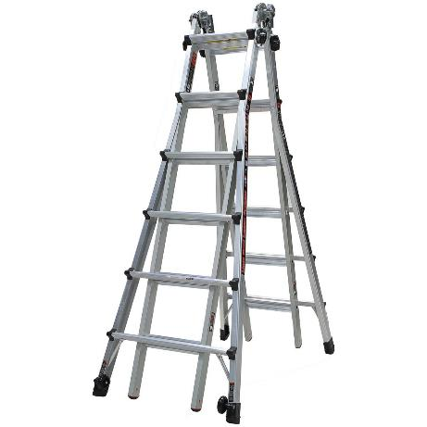
Escalera multiusos - Tipo 1A
Notes:
Work safely on uneven terrain.
Wide-based.
Multi-height extension ladder.

Slide 44
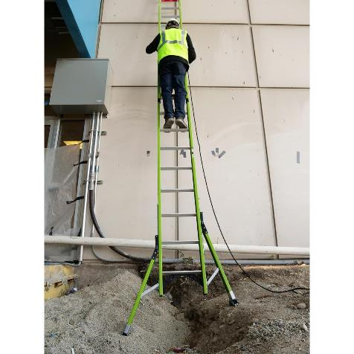
Escalera de fibra de vidrio con estabilizadores- Tipos 1A y 1AA
Notes:
Offers a leveling outrigger system that doubles the width of the ladder’s base while increasing its side-tip stability.
Very light compared to other extension ladders.
This model features a side to side bubble level and front-to-back angle indicator, which assists in setting up the ladder safely.

Slide 45
Trabajar en escaleras de forma segura
Ubicarse frente a la escalera al subir o bajar.
Mantener el cuerpo centrado en la escalera.
Nunca permita que la hebilla de su cinturón pase por la baranda lateral de la escalera.
Notes:
When working from a ladder:
Face the ladder when ascending or descending.
Keep your body centered on the ladder.
Never let your belt buckle pass either ladder side-rail.

Slide 46
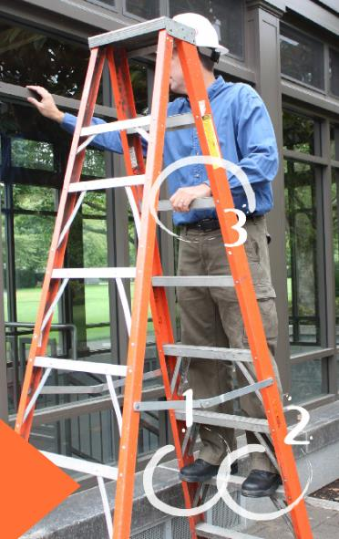
Trabajar en escaleras de forma segura, continuado 1
Mantenga tres puntos de contacto.
Notes:
When working from ladders it is important to maintain three points of contact at all times. In the photo, a worker is shown with both feet firmly affixed to the ladder and also one hand used as support.
Photo from http://www.orosha.org/resource-newsletter/2013/08-2013/Feat01.html#.VLKkbSvF9qU

Slide 47
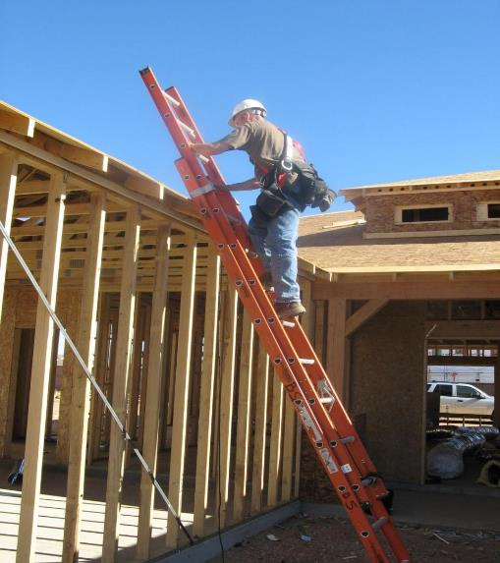
Trabajar en escaleras de forma segura, continuado 2
Recuerde:
Mantenga tres puntos de contacto.
Asegure la escalera en la parte superior o inferior.
Extienda la escalera al menos 3 pies (90 cm) sobre el nivel al que se accede.
Notes:
Recap important ladder safety tips:
Maintain three points of contact at all times.
Secure the ladder at the top or bottom.
Extend the ladder at least 3 feet above the level being accessed.

Slide 48
Trabajar en escaleras de forma segura, continuado 3
No se extienda demasiado cuando trabaje desde la escalera.
No se pare en los dos peldaños superiores de una escalera de tijera.
No permita que otra persona se suba a una escalera en un momento dado, a menos que esté utilizando una escalera con doble clavija que esté diseñada para el tráfico bidireccional.
Notes:
Recap important ladder safety tips:
Do not overreach when working from the ladder.
Do not stand on the top two rungs of a stepladder.
Do not allow another person on a ladder at any given time, unless you are using a double-cleated ladder that is intended for two-way traffic.

Slide 49
Trabajar en escaleras de forma segura.- Revisión
No lleve nada que pueda ocasionarle la pérdida del equilibrio.
Considere usar una cuerda para subir y bajar materiales.
No se pare encima de los 2 últimos peldaños de la escalera de tijera.
Use un sistema de poleas para subir materiales a su nivel de trabajo.
Notes:
Recap important ladder safety tips:
Do not carry anything that may cause loss of balance.
Consider using rope to raise/lower material.
Do not stand on top 2 rungs of stepladder.
Use a pulley system to get materials to your working level.

